Slide 1
Rossmann · Satış Tahmini Bitirme Projesi
02 / 21
Giriş (30 sn)
Proje: **Rossmann** (Almanya merkezli eczane/zincir mağaza) günlük satışlarının tahmini.
Amaç: Mağaza yöneticilerine **6 haftalık** ileriye dönük güvenilir bir satış tahmini sunarak stok, personel ve promosyon planlamasına destek olmak.
Çerçeve: **Denetimli makine öğrenmesi / zaman serisi regresyonu**.

Slide 2
Rossmann · Satış Tahmini Bitirme Projesi
03 / 21
01
Problem ve Hedef
Proje hangi soruyu cevaplıyor? Sınıflandırma mı, regresyon mu? Hedef değişken neydi?

Slide 3
Rossmann · Satış Tahmini Bitirme Projesi
04 / 21
Problem ve Hedef
**Soru:** Proje hangi soruyu cevaplıyor? Bu sınıflandırma mı, regresyon mu, kümeleme mi? Hedef değişkeni neydi?
**Cevaplanan soru:** *"Her mağazanın gelecek 6 hafta için günlük cirosu ne olacak?"*
**Problem tipi:** **Regresyon** (sınıflandırma değil, kümeleme değil).
Gerekçe: Hedef sürekli, sayısal bir değerdir — bu yüzden regresyon.
**Hedef değişkeni:** `Sales` → **Günlük cirosu (€)**.
**Operasyonel hedef:** Sızıntısız (leakage-free), kronolojik olarak kilitli bir hat ile kabul edilebilir hata payıyla (~%12 RMSPE) tahmin.

Slide 4
Rossmann · Satış Tahmini Bitirme Projesi
05 / 21
02
Veri ve Hazırlık
Veri nereden alındı? Kaç gözlem/değişken? Hangi ön işleme adımları uygulandı?

Slide 5
Rossmann · Satış Tahmini Bitirme Projesi
06 / 21
Veri ve Hazırlık (1/2): Veri kaynağı ve boyut
**Soru:** Veriyi nereden aldınız, kaç gözlem ve kaç değişken vardı?
**Kaynak:** Kaggle — *Rossmann Store Sales* yarışma veri seti.
**Gözlem sayıları:**
Eğitim (`train`): **~1.017.209** gün–mağaza satırı
Test (`test`): **~41.088** satır (2015-08-01 → 2015-09-17)
**Birleştirilmiş tablo:** mağaza, promosyon, tatil, rakip, hava durumu ve **Google Trends** sinyalleri tek modelleme tablosunda → **~50 değişken**.
**Kullanılan dosyalar:** `train, test, store, store_states, state_names, weather, googletrend`.

Slide 6
Rossmann · Satış Tahmini Bitirme Projesi
07 / 21
Veri ve Hazırlık (2/2): Ön işleme adımları
**Soru:** Eksik veri, aykırı değer, kategorik dönüşüm, ölçekleme?
**Eksik veri (kural bazlı):**
`CompetitionDistance` → bilinmiyorsa 99999 (rakip yok varsayımı)
`PromoInterval / Promo2*` → 0 / `'0'`
Hava durumu: `Events` → `'None'`, sayısal sütunlar (gust, görünürlük, bulut…) → **medyan** ile dolduruldu.
**Kapalı mağaza günleri:** Eğitim ve doğrulamadan **izole edildi**; tahmin anında bu günlere doğrudan **0** atandı (tanım gereği satış 0, modele gürültü olmasın diye).
**Google Trends:** Haftalık trend, günlük veriye hafta-başı (Pazar) anahtarıyla birleştirildi → `Trend_DE`, `Trend_State`.
**Kategorik dönüşüm:** Label Encoding (ağaç modelleri sıralamadan etkilenmez).
**Ölçekleme:** **Yapılmadı** — gerekçe: XGBoost/LightGBM gibi ağaç tabanlı modeller ölçekten bağımsızdır.
**Hedef dönüşümü:** `log1p(Sales)` — sağa çarpık dağılımı düzeltir ve RMSPE ile öğrenme hedefini hizalar.
**Yeni özellik:** `IsPromo2Month` (bu ay Promo2 promosyonu aktif mi?).

Slide 7
Rossmann · Satış Tahmini Bitirme Projesi
08 / 21
EDA
Veri Keşfi — EDA
Satış dağılımı, promosyon/tatil etkileri ve mevsimsellik grafiklerle incelendi.

Slide 8
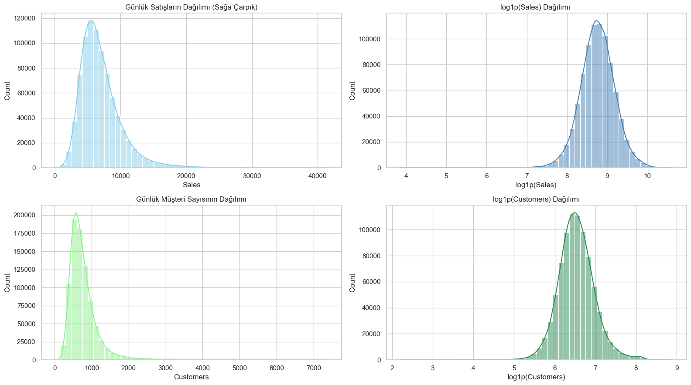
Rossmann · Satış Tahmini Bitirme Projesi
09 / 21
EDA · Günlük Satış Dağılımı
Satışlar sağa çarpık dağılıyor; log1p dönüşümü simetriyi sağlayıp RMSPE ile uyumu artırır.

Slide 9
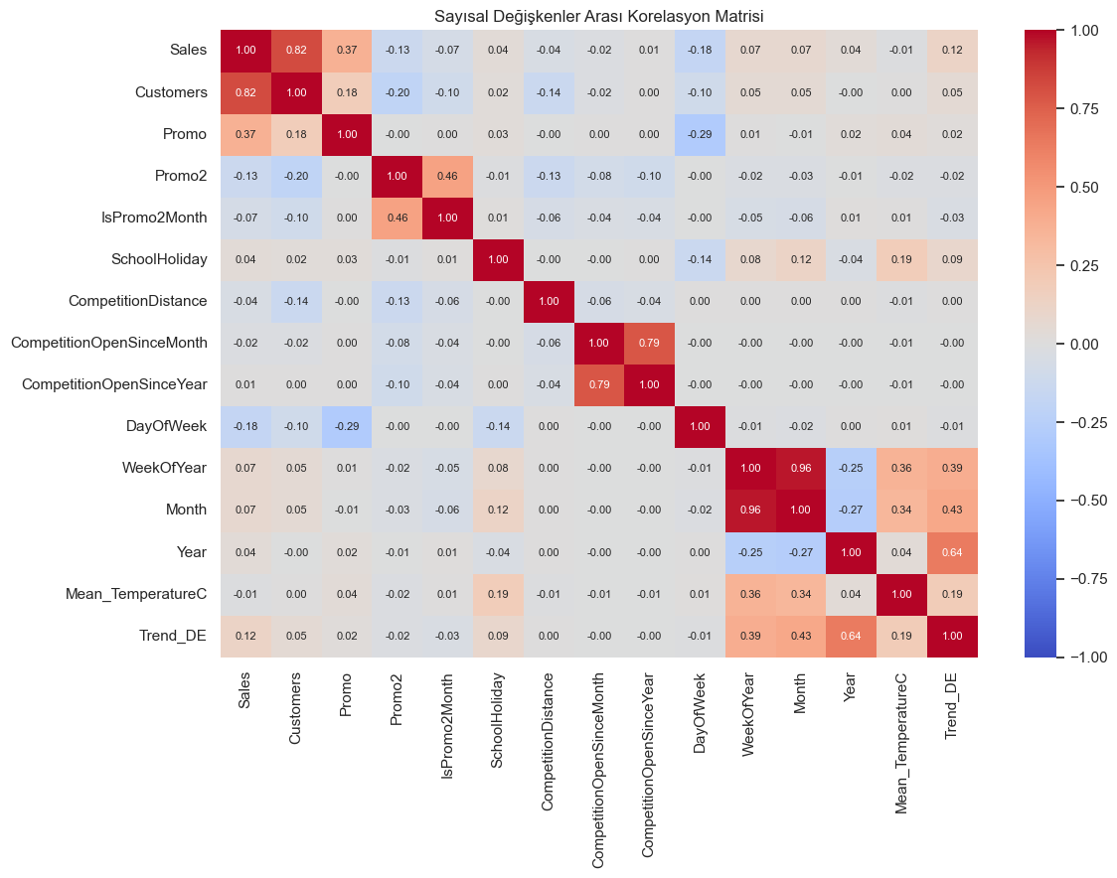
Rossmann · Satış Tahmini Bitirme Projesi
10 / 21
EDA · Korelasyon Matrisi
Sayısal öznitelikler arası ilişkiler; Satış–Müşteri bağıntısı güçlü.

Slide 10
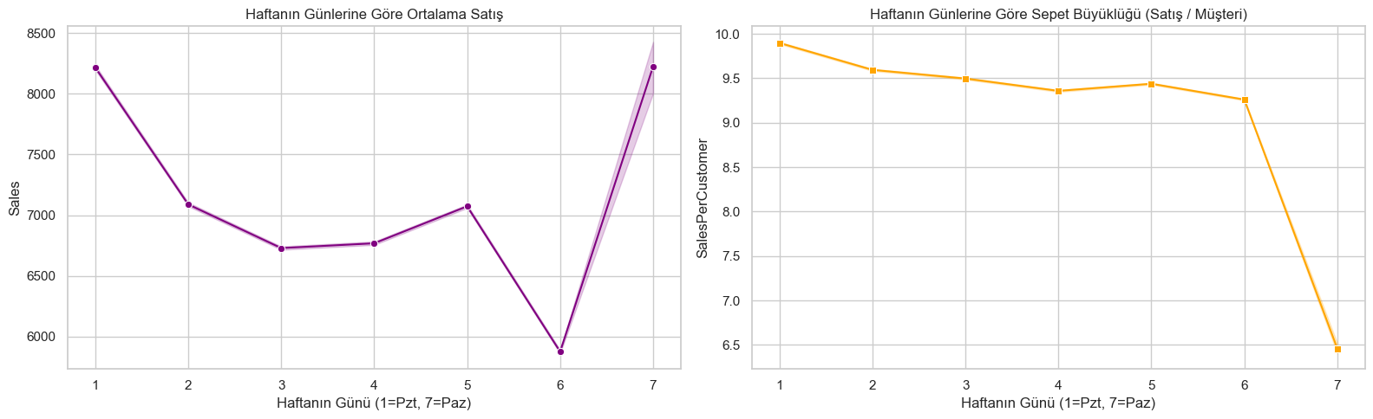
Rossmann · Satış Tahmini Bitirme Projesi
11 / 21
EDA · Haftanın Günleri
Hafta içi cirosu daha yüksek; gün bazında sepet büyüklüğü farklılaşıyor.

Slide 11
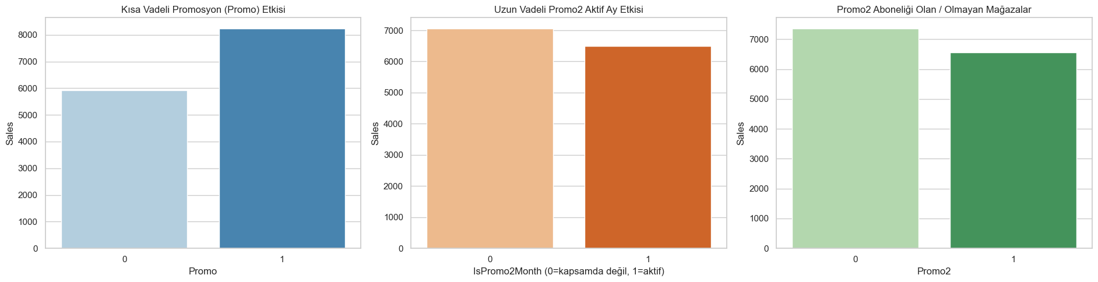
Rossmann · Satış Tahmini Bitirme Projesi
12 / 21
EDA · Promosyon Etkisi
Promo aktifken ciro ve müşteri sayısı belirgin artıyor (satış planlamasında kilit faktör).

Slide 12
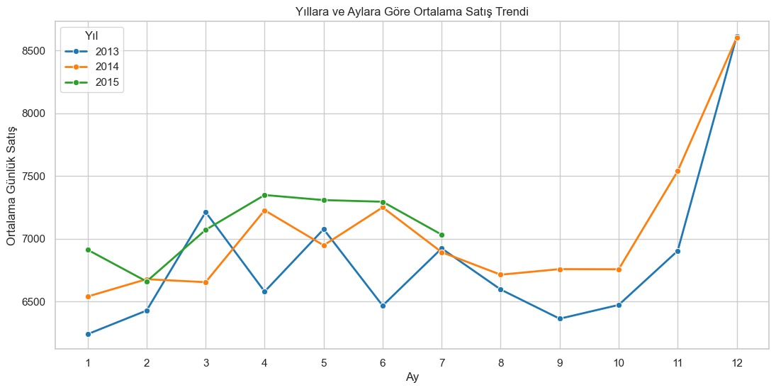
Rossmann · Satış Tahmini Bitirme Projesi
13 / 21
EDA · Zaman Serisi Trendleri
Yıl–ay kırılımında mevsimsellik ve regresyon öncesi genel trend görülüyor.

Slide 13
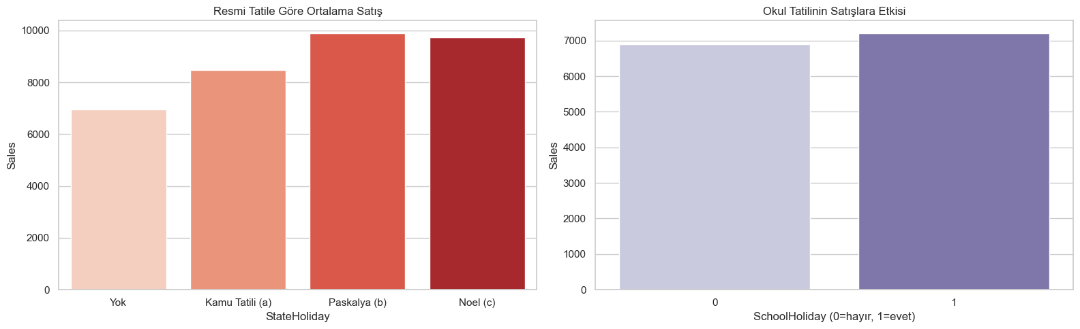
Rossmann · Satış Tahmini Bitirme Projesi
14 / 21
EDA · Tatil Etkileri
Tatil ve okul-tatili günlerinde satış davranışı farklılaşıyor; özellik olarak modellendi.

Slide 14
Rossmann · Satış Tahmini Bitirme Projesi
15 / 21
03
Model ve Gerekçe
Hangi algoritmalar? Neden? Veri eğitim/test olarak nasıl ayrıldı?

Slide 15
Rossmann · Satış Tahmini Bitirme Projesi
16 / 21
Model ve Gerekçe (1/2): Algoritma seçimi
**Soru:** Hangi algoritma(lar)ı denediniz ve neden?
**Denenen modeller:**
1. **XGBoost** (baseline + log hedef)
2. **LightGBM** (log hedef)
3. **Optuna ile ayarlanmış XGBoost** (TPE araması)
4. **Ağırlıklı Ensemble** (yukarıdakilerin birleşimi)
**Neden bu modeller?**
Doğrusal olmayan, karmaşık ilişkileri (mevsimsellik, promosyon etkileri, tatil) yakalarlar.
Eksik/az veriye ve aykırı değerlere karşı **dayanıklıdır**.
Hızlı eğitim ve iyi genelleme sağlarlar.
**Ensemble gerekçesi:** Farklı hata profillerine sahip modellerin ağırlıklı ortalaması, tekil modelden daha düşük ve daha kararlı hata verir.

Slide 16
Rossmann · Satış Tahmini Bitirme Projesi
17 / 21
Model ve Gerekçe (2/2): Eğitim/Test ayrımı
**Soru:** Veriyi eğitim/test olarak nasıl ayırdınız?
**Rastgele ayırma (train_test_split) KULLANMADIK** — gerekçe: bu bir **zaman serisidir**; rastgele bölmek gelecekten geçmişe bilgi sızıntısı (leakage) yaratır.
**Kronolojik (takvim bazlı) bölme:**
Eğitim: geçmiş tüm dönem
Doğrulama: **son 6 hafta** (test ufkuyla aynı uzunlukta)
**3 katlı walk-forward (kayan pencere) çapraz doğrulama:** model, gerçek görev gibi "geçmişten geleceği" öğrenerek değerlendirildi.
**Sızıntı önlemleri:** `many_to_one` merge doğrulaması, kapalı gün izolasyonu, gecikme (lag) özellikleri yalnızca kesin geçmişten üretildi (test için rekursif simülasyon).

Slide 17
Rossmann · Satış Tahmini Bitirme Projesi
18 / 21
04
Sonuç ve Değerlendirme
Hangi metrik, neden? Sonuç? En büyük zorluk ve gelecekte ne değişirdi?

Slide 18
Rossmann · Satış Tahmini Bitirme Projesi
19 / 21
Sonuç ve Değerlendirme (1/2): Metrik ve sonuç
**Soru:** Hangi metrikle ölçtünüz, neden? Sonuç nedir?
**Metrik: RMSPE** (Root Mean Squared Percentage Error).
**Neden RMSPE?** Yüzdesel/oransal bir metriktir; büyük cirolu ve küçük cirolu mağazalar arasındaki hatayı **dengeli** şekilde ölçer (mutlak hata olan RMSE bunu yapamazdı).
**Sonuç:**
Ensemble (topluluk) modeli: **%12,14 RMSPE** (doğrulama)
CV ortalaması: %12,60 (std 0,40 → dönemler arası tutarlı)
Bu skor, Kaggle Rossmann yarışmasında **ilk ~%10'luk dilime** ve perakende standardında "iyi" aralığa denk düşer.

Slide 19
Rossmann · Satış Tahmini Bitirme Projesi
20 / 21
Sonuç ve Değerlendirme (2/2): Zorluk ve gelecek
**Soru:** En büyük zorluk neydi? Bir daha yapsanız neyi farklı yapardınız?
**En büyük zorluk: VERİ SIZINTISI (leakage).**
Başlangıçta yapılan rastgele bölme **yanıltıcı düşük skorlar** verdi (gerçek performansı yansıtmıyordu).
Çözüm: kilitli takvim doğrulaması + walk-forward CV ile sızıntı kapatıldı.
**Bir daha yapsam:**
1. Hiperparametre optimizasyonunu **tek pencere** yerine **CV ortalamasına** dayandırırdım (daha sağlam seçim).
2. **CatBoost** algoritmasını denerdim.
3. **Stacking** (katmanlı istifleme) ile ensemble'ı geliştirirdim.
4. Resmi Alman tatil takvimi ve mağaza bazlı hedef kodlaması eklerdim.

Slide 20
Rossmann · Satış Tahmini Bitirme Projesi
21 / 21
Kapanış
Proje; sızıntı kontrollü, çapraz doğrulama ile seçilmiş, uçtan uca bir **satış tahmin hattı** sunar.
Vurgu: Başarı sadece skorda değil, **her veri kararının (ayırmadan dönüşüme, metrik seçimine) açık gerekçesindedir.**

Slide 21
Rossmann · Satış Tahmini Bitirme Projesi
22 / 21
EK — Sıkça gelebilecek takip soruları (hazırlıklı ol)
**"Neden ölçekleme yapmadın?"** → Ağaç modelleri öznitelik ölçeğinden bağımsızdır; yapmak skoru değiştirmez, yalnızca gereksiz iş yükü olurdu.
**"Label encoding mi, one-hot mu?"** → Yüksek kardinaliteli `Store` gibi değişkenlerde boyut şişmesini önler; ağaç split'i sıralamadan etkilenmez.
**"Test skorun resmi mi?"** → Burada sunulan %12,14 bir **doğrulama** skorudur; gerçek Kaggle test skoru ayrıca koşturulmamıştır (dürüst sınır).
**"Lag modeli neden ensemble'a girmedi?"** → Rekursif hata birikimi yüzünden ağırlığı 0 çıktı; yine de sürece dahil edilmesi yöntemsel güvence sağladı.
**"Trend verisini nasıl birleştirdin?"** → Haftalık Google Trends, günlük satırlarla hafta-başı (Pazar) anahtarıyla eşlendi; ulusal (`Trend_DE`) ve eyalet (`Trend_State`) olarak eklendi.

